Slide 1
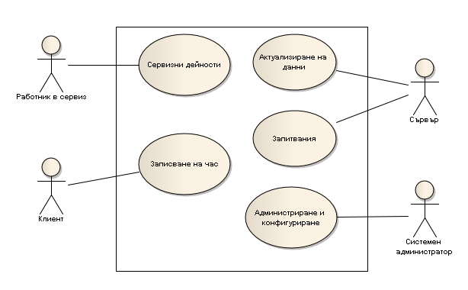
Случаи на употреба
Use-case на цялостния модел

Slide 2
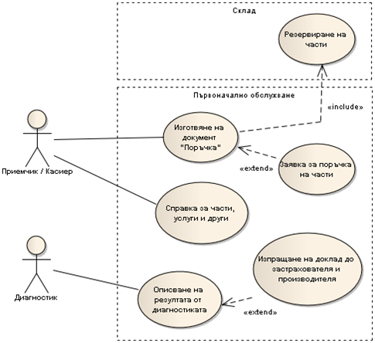
Use-case “Първоначално обслужване“

Slide 3
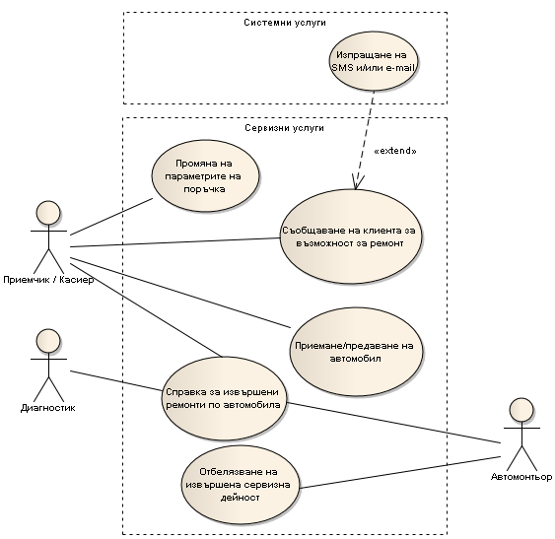
Use-case „Сервизни услуги“

Slide 4
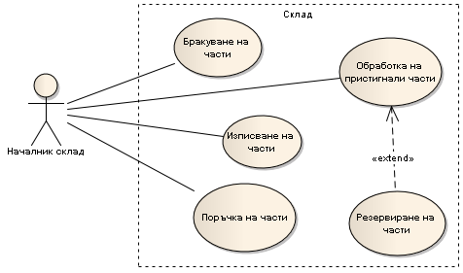
Use-case „Склад“

Slide 5
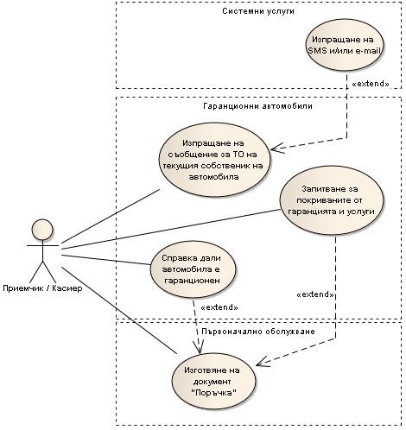
Use-case „Системни услуги“

Slide 6
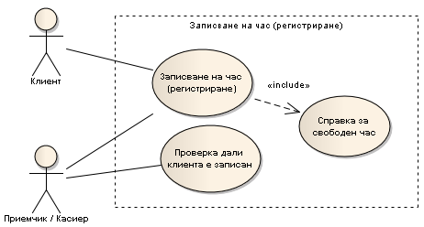
Use-case „Записване на час“

Slide 7
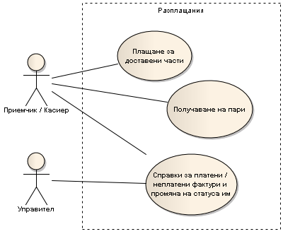
Use-case „Разплащания“

Slide 8
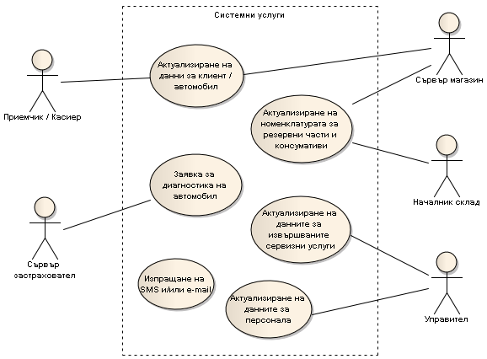
Use-case „Системни услуги“

Slide 9
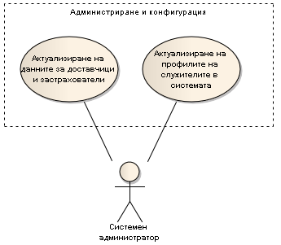
Use- case „Администриране и конфигурация“

Slide 10
Реализация на проекта
Изготвени страници:
Добавяне на автосервиз
Актуализиране на данните за автосервиз
Добавяне на автомобил
Актуализиране на данните за автомобил
Добавяне на клиент
Актуализиране на данните за клиент
Добавяне на доклад от диагностика
Актуализиране на доклад от диагностика
Нова поръчка
Актуализиране на данните за клиентска поръчка
Проведени Unit тестове за създадените страници

Slide 11
Изготвени документи
Модел на данните – описание на данните от БД с техният тип, ограничение (ако има) и допълнителна информация.
Карта на сайта – неофициален документ описващ менюто, страниците и тяхното съдържание. В документа са описани правата на достъп на отделните актьори до страниците и полетата в системата.

